Slide 1

アクセスと継続性
"あの先生がいい"を分解する
アクセスと継続性の設 計 学
参考文献
2026-06-19 · AI（Claude）作成・主な出典は原典で確認

Slide 2
今日のゴール — 終わったら、できること
アクセスと継続性を「分解」して語れる — Boyleの3次元 × Haggertyの3類 型 で
本当にトレードオフになる場所を見分けられる — 根拠: 2025年のシステマティックレビュー（BMC Primary Care ・56論 文 ）
明日から"情報継続性"を1つ実践すると決める — 最もスケールする継 続 性
構成: 概念（30分）→ ワーク（10分＋5分＋発表 ・共有）→ 現実解（20分）→ 宣言（5分）

Slide 3
なぜ日本で「同じ先生」が続かないのか
特徴 | 日本 | 英国（比較）
医療機関の選択 | 自由（登録制なし） | 原則、登録GPのみ
当日受診のしやすさ | 紹介状なしで当日も受診しやすい | 予約枠が制約
同じ医師に続けてかかれるか | 構造的に弱い | 登録制が自動的に担保
逆説: 選ぶ自由はあるのに、"選び続ける"仕組みが な い
人口減少で患者像が「急性の若者」→「慢性 ・多疾患 ・認知症の高齢者」へ
この層ほど「待ってでもあの先生 ・あのチームに」と望む = 一番苦手な継続性の需要が増 え る

Slide 4
フレーム① — Boyleらのアクセス3次元
① Physical access（物理的アクセス） — 医師がいるか ・近いか ・電話/オンライン/往診。前提条件＝たどり着けなければ何も始まら な い
② Timely access（迅速性） — 当日予約 ・待ち時間の短さ ・時間外。「今日診てもらえます か 」
③ Choice（選択） — 診療所や医師を選べるか。「あの先生に診てもらいた い 」
3つは独立。「近いが予約が取れない」「すぐ診てもらえるが誰が来るか分からない」が併存し う る

Slide 5
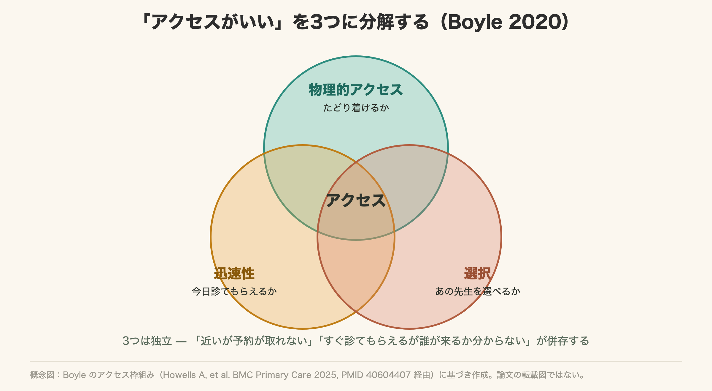

Slide 6
フレーム② — Haggertyの継続性3類型（2003）
① Relational（関係継続性） — 特定の医師/チームとの長期的な関係。「先生が私を知ってい る 」
② Management（マネジメント継続性） — 複数の医師 ・場 ・時間をまたぐ治療の調整。「どこでも方針がぶれな い 」
③ Informational（情報継続性） — 引き継ぎを可能にする情報共有。「過去の経緯が伝わってい る 」
「継続性 = 同じ先生にかかること」という誤解を崩す。情報継続性は記載やデジタル連携でスケールで き る

Slide 7
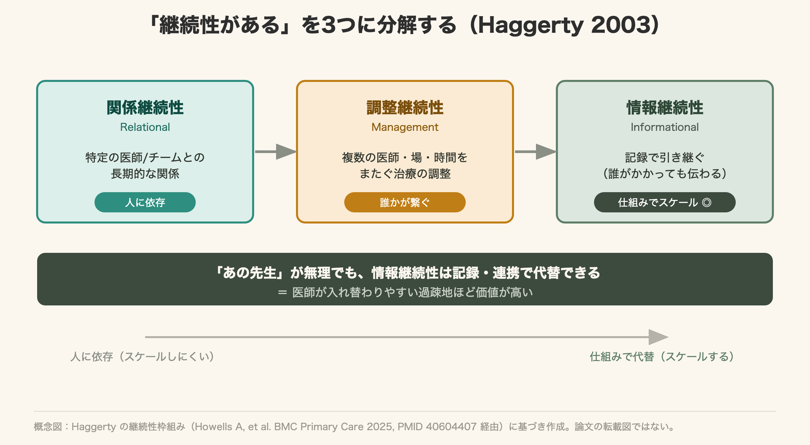

Slide 8
核心 — トレードオフは「1組」だけ
 | Relational | Management | Informational
Physical | 前提条件 | 前提条件 | 前提条件
Timely | ここだけ真のトレードオフ | 中立 | 中立
Choice | ◎最強のenabler | 促進 | 中立
英国 "Advanced Access"（当日予約最優先）= timely を最大化 → choiceを損ないうる → relational が弱まりうる（研究結果は一致していな い ）
Choiceは関係継続性の最強のenabler。ただし"選べるだけ"では継続性は保証されない（必要でも十分でもな い ）

Slide 9
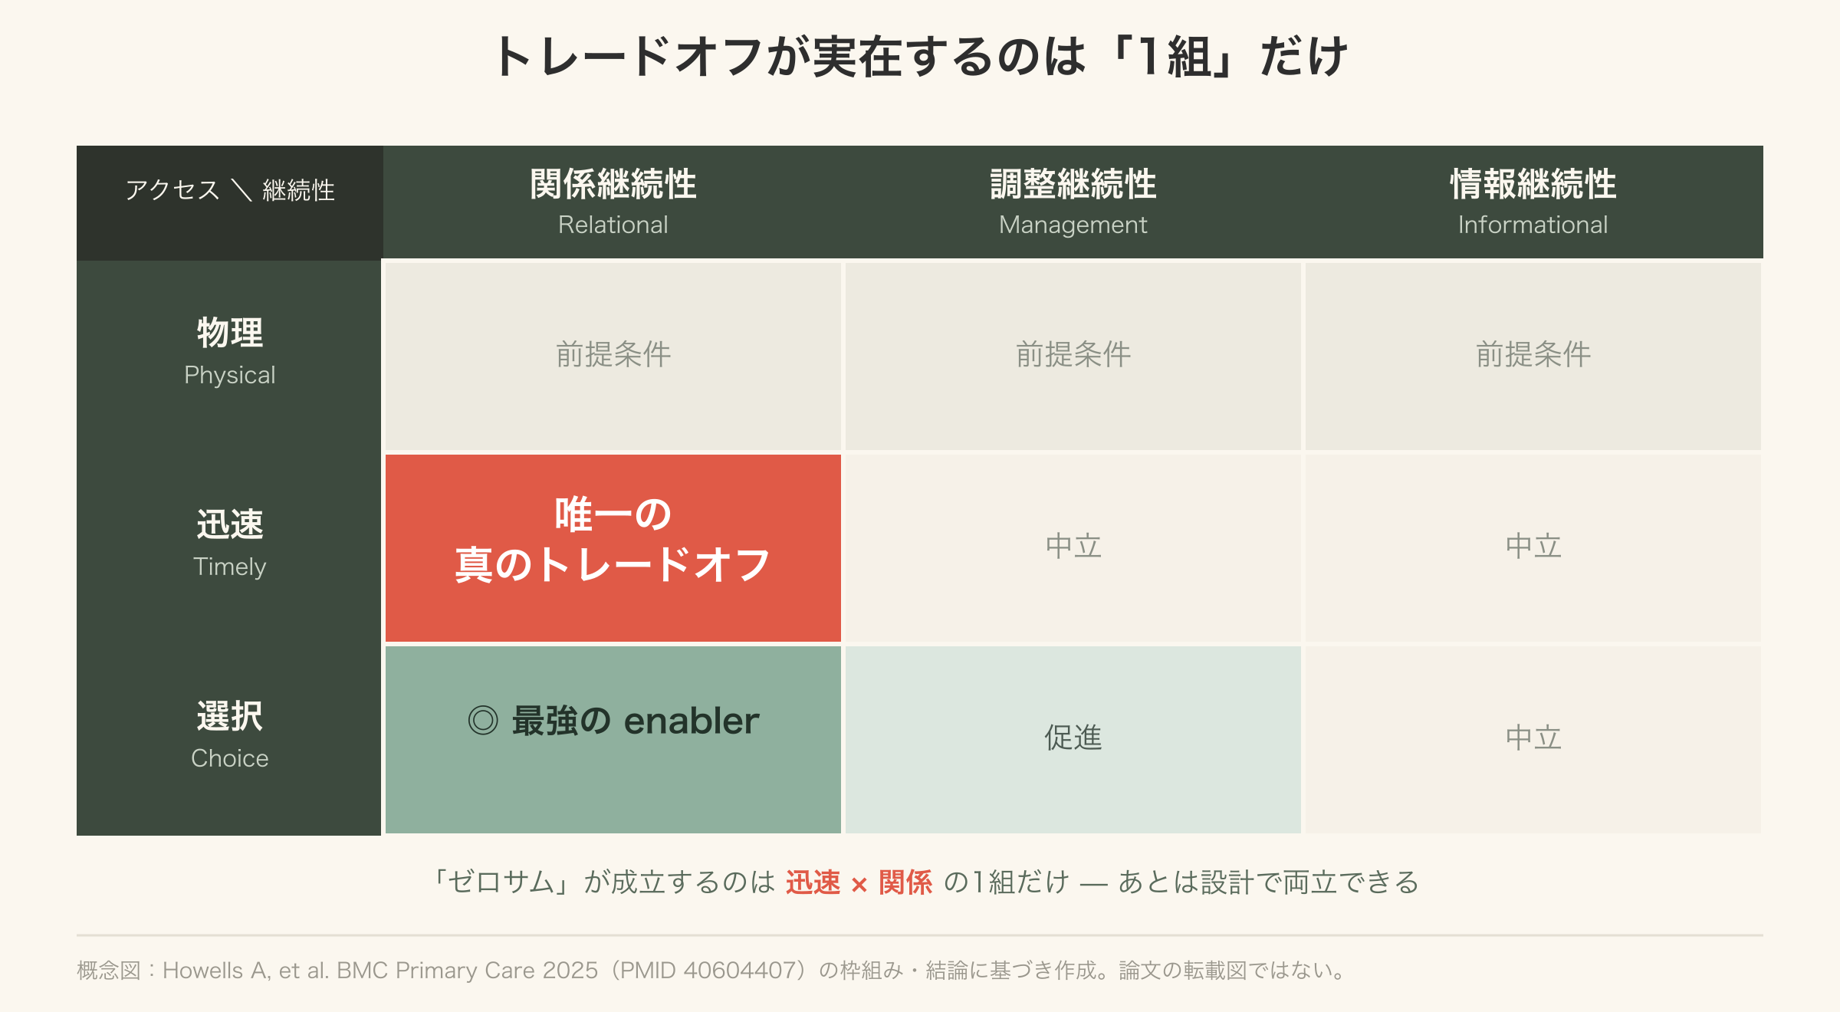

Slide 10
患者は両方ほしい — 緊急性が優先を決める
状況 | 患者が優先すること | 効く継続性
急性（38歳 ・発熱） | 速さ（timely） | 誰でも可 → 情報継続性で補完
慢性 ・複雑（78歳 ・多疾患） | 関係（choice→relational） | 待ってでも"あの先生 ・あのチーム"
患者は「速さか関係か」を選びたいのではない。緊急性で優先が変わる だ け
設計の含意: 同じ診療所でも「当日枠（速さ）」と「再診枠（関係）」を分ければ両方に応えら れ る

Slide 11
ワーク① — 自院をマッピングする（10分）
テーマ: あなたの現場の「当日枠 vs 再診枠」を Boyle × Haggerty のマトリクスに置いて み る
当日枠は誰のため？ どの次元を最大化してい る ？
再診枠は「選択 → 関係」への変換を作れている か ？
情報は「あの先生がいなくても伝わる」構造 か ？
発表: 1グループ1分でマッピング結果と気づきを共有（答えは問わない、気づきを引き出 す ）

Slide 12
ケース
ケースで判定する（5分 → 全体共有）
ケースA: 38歳男性 ・昨日から38℃の 発 熱
既往なし ・内服なし ・数回だけ受診歴。「今日診てほし い 」
→ 最優先の次元は？ どの継続性が欠けても困 る ？
ケースB: 78歳女性 ・心不全＋2型糖尿病＋軽度認 知 症
複数科かかりつけ ・介護保険利用中 ・長女付き添い。「いつものあの先生 に 」
→ 最優先の次元は？ 医師が交代したら何が壊れ る ？

Slide 13
規模拡大の落とし穴
論文の知見（56論文から）: 患者数が多い診療所ほど、関係継続性の満足度が下がり、迅速性の満足度も（より小さい程度で）下がる傾向（英国の研究 ・患者の回答に基づく。数値は示されていな い ）
患者数↑ → 当日枠の競争激化 → 迅速性↓
医師数↑ → 担当が分散 → 関係継続性↓（医師が多い診療所は迅速性が上がる一方、関係継続性が下がる傾 向 ）
効率化のための集約が「顔の見える医療」を壊し う る
日本への警告（解釈）: 人口減少で集約が進む地域ほど、集約は必ずチーム制＋情報共有とセットで——でないと両方が消 え る

Slide 14
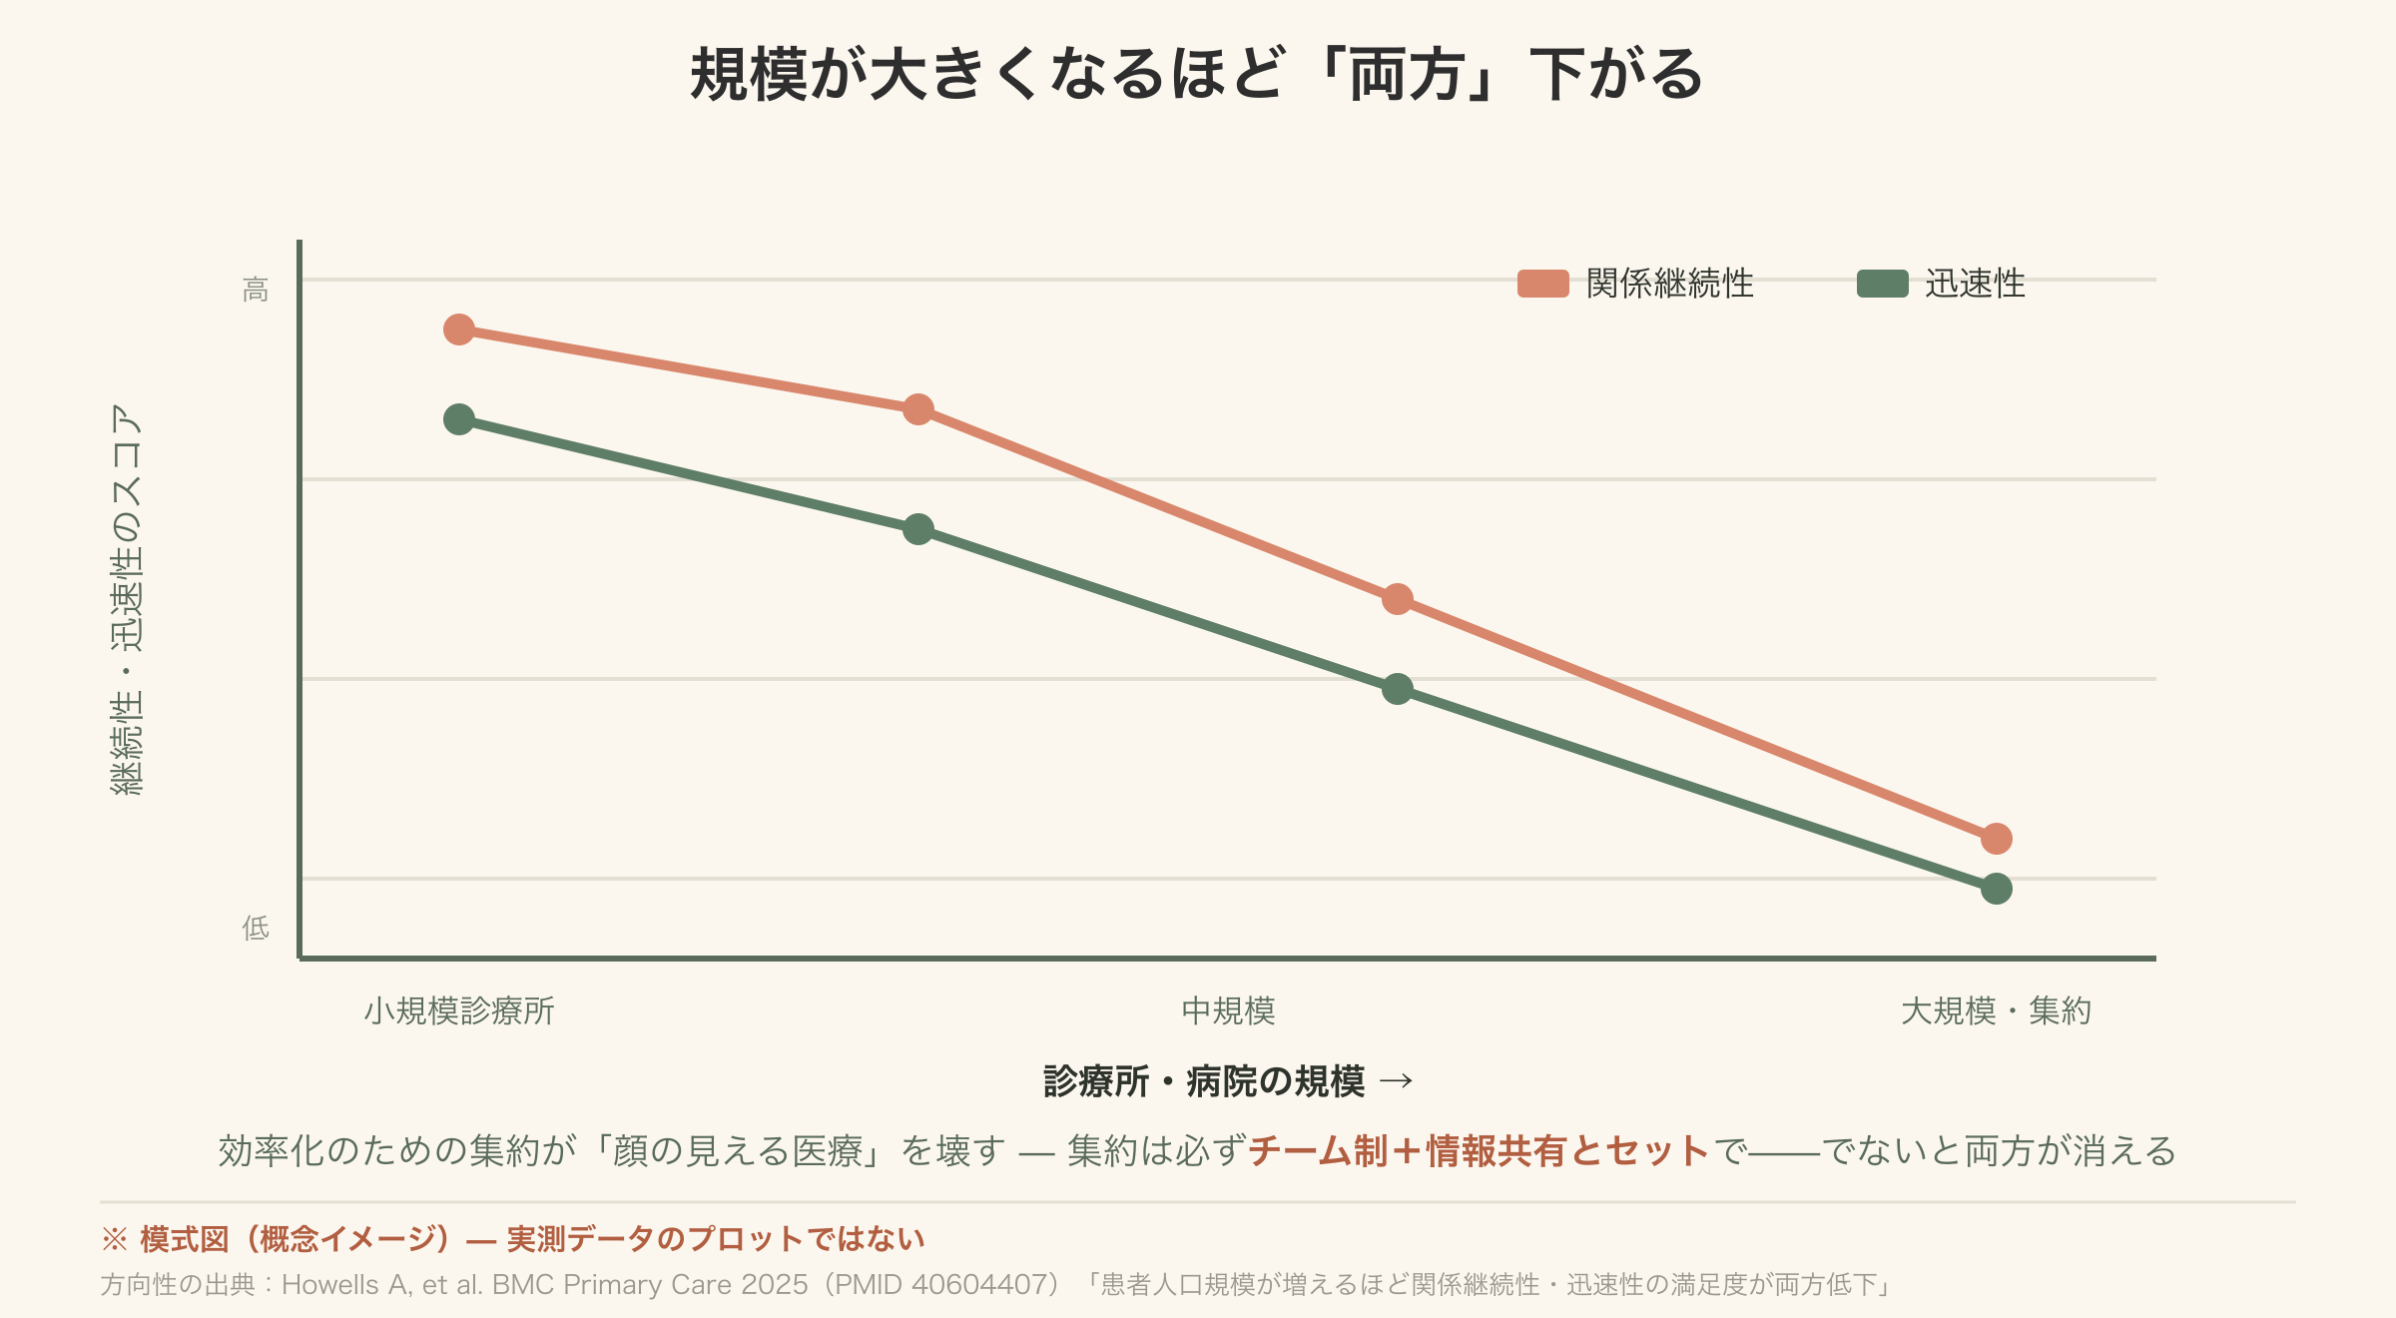

Slide 15
医師不足の現実解 — チーム継続性
現実: 働き方改革 ・医師偏在で「1人のかかりつけ医」モデルが破綻する地域が増 え る
現実解（論文の示唆）: チーム制（Team-based continuity）＝担当患者リストを持つ小チームが、アクセスと継続性の両方を高め う る
患者に「あなたのチームはA班」と認識さ せ る
医師個人のリレーション → チームのリレーションへ昇格（management＋informationalで補 完 ）
日本での器（解釈）: 地域包括ケア（医療 ・介護 ・予防 ・生活支援の多職種チーム）。看護師など医師以外の専門職との関係継続性は、論文が"研究の空白"と 指 摘

Slide 16
情報継続性 — スケールする代替
「あの先生でなくても、情報が引き継がれているから安 心 」
レベル | 具体的な実装 | 誰がやるか
即実践 | 引き継ぎを意識したカルテ記載 | 研修医 ・医師全員
診療所単位 | かかりつけサマリーを患者に渡す | チームで設計
地域単位 | 電子カルテ ・医療情報の共有 | システム設計
国レベル | 全国医療情報プラットフォーム（医療DX） | 政策（解釈）
罠: 情報継続性は「記録があること」でなく「その情報が使われること」で完結 す る

Slide 17
重要な罠 — 看板と実態の乖離
論文の警告: 「かかりつけ医を指定するだけ」では継続性は上がらない——実際に継続診療が起きる構造が 要 る
日本（解釈）: かかりつけ医機能報告制度（2025年4月施行、初回の報告期間は2026年1〜3月）で「機能あり」と報告する診療所が出て き た
「報告した ≠ 機能している」の乖離は、今後可視化され う る
看板で終わらせない3点:
患者が「自分のかかりつけ」を実感できる体験 設 計
チームと情報の仕組みが整って い る
受付 ・看護が継続性を支えている（次 へ ）

Slide 18
受付 ・看護 ・多職種が継続性を作りも壊しもする
論文の知見: 受付スタッフが、予約方針を支えも損ないもする（希望の医師への予約を取れるように助けられ る ）
スタッフの行動 | 継続性への影響
「次回は○○先生の枠がありますよ」 | 関係継続性 ↑
「今日空いている先生はBです」 | 関係継続性 ↓
看護師が毎回同じ患者を担当 | 関係継続性 ↑（医師不在でも）
薬剤師 ・ケアマネへの情報共有 | 管理継続性 ↑
継続性はチームで作る——医師だけが作るわけでは な い

Slide 19
まとめ
持ち帰り — 明日から1つ宣言
アクセスと継続性はゼロサムじゃない — timely⟷choiceの1組だけが本当のトレードオフ、あとは設計で 両 立
日本のフリーアクセスは"選択の過剰" — 問題は変換装置がないこと。チームと情報で「選べる自由→続く関係 」 へ
情報継続性は今日から始められる — 「次の先生が読んで分かるカルテ」が最もスケールする 実 践
宣言ワーク（5分）: 明日から自分の再診患者に「情報継続性」で何ができるか、1つだけ 書 く

Slide 20
参考文献 ・出典
一次文献（主要根拠）
Goff M, Hindi A, Hammond J, Jacobs S. Access or continuity: a zero sum game? A systematic review of the literature examining the relationship between access and continuity in primary healthcare. BMC Primary Care, 2025;26:202. PMID 40604407
https://doi.org/10.1186/s12875-025-02860-8
概念フレーム（二次文献）
Haggerty JL, et al. Continuity of care: a multidisciplinary review. BMJ, 2003;327:1219（継続性3類型の原 典 ）
Boyle S, Appleby J, Harrison A. A rapid view of access to care. The King's Fund（アクセス3次元。上記レビューは Boyle et al. 2020 として引 用 ）
Levesque JF, Harris MF, Russell G. Patient-centred access to health care: conceptualising access at the interface of health systems and populations. Int J Equity Health, 2013;12:18

Slide 21
参考文献 ・出典（続き）
注意
質的評価は論文著者も未実施。「確定エビデンス」でなく「もっともらしい統合モデル」として 扱 う
56論文は多国の研究を含むが、論文に日本は登場しない。日本のフリーアクセスへの直接適用は慎 重 に
規模と継続性の図は模式図（数値のない概念 図 ）
「日本への翻案」（かかりつけ医機能 ・地域包括ケア ・医療DX等）はConductorの解釈。制度名 ・施行時期は東京都ほか自治体の案内（厚労省の制度資料に基づく）で確認済み（2026-11-09）
参考文献

